Slide 1
Конкуренція онлайн
Home
Марія Паясь, Керівник юридичного відділу ТОВ «ЛОРЕАЛЬ Україна»…
В чому звинувачують технологічних гігантів
Amazon
Google
Alibaba
Apple

Slide 2
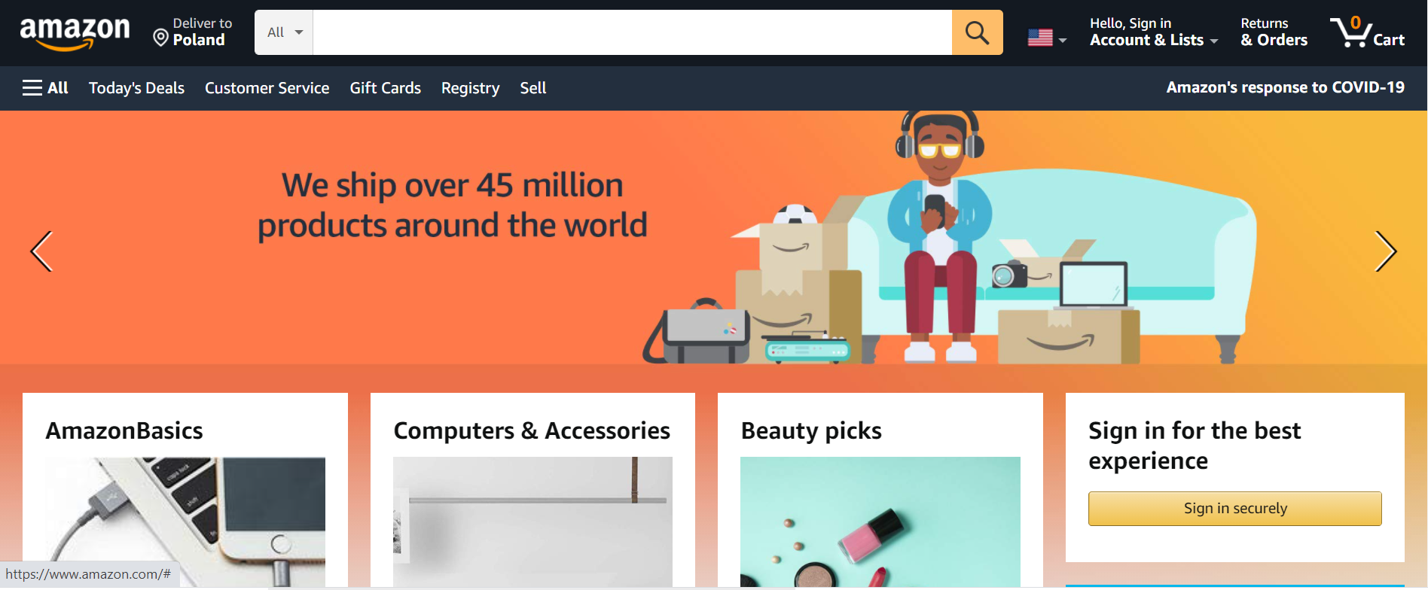
Amazon: зловживання домінуючим становищем в онлайн ритейлі
Home
Recent Tabs
Option A
AMAZON
$19bn
Найбільший у світі торгівельний онлайн-майданчик Amazon звинувачується Європейською комісією в порушенні конкурентного законодавства. Це пов’язано з подвійною роллю Amazon як окремого продавця та маркетплейсу.
ПОРУШЕННЯ: використання закритих даних незалежних торговців, які користуються майданчиком (кількість замовленої та відвантаженої продукції, доходи продавців на майданчику, кількість візітів, претензії покупців, тощо) для просування власних товарів, за допомогою спеціальних алгоритмів. Amazon є можливість надати пояснення щодо звинувачень

Slide 3
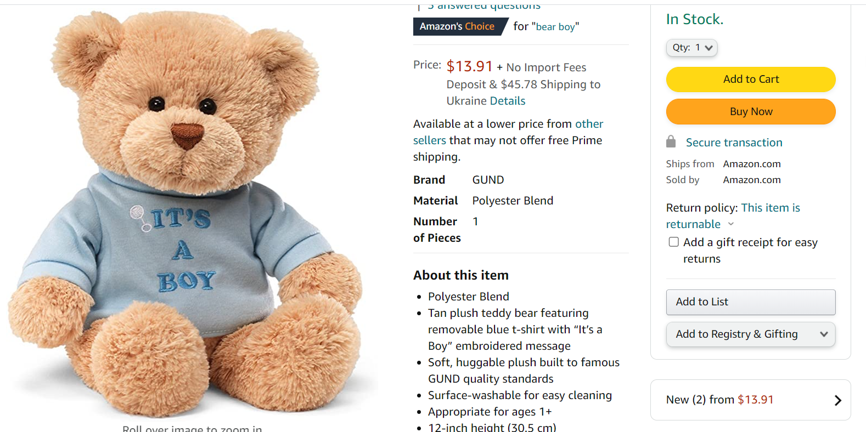
Amazon: справа BUY BOX (кнопка «Купити»)
Home
Recent Tabs
Option B
AMAZON
BUY BOX
Європейська Комісія відкрила розслідування стосовно критеріїв та умов якими керується алгоритм платформи для встановлення кнопки «Купити», яка встановлюється лише для однієї пропозиції по відповідному товару. Amazon визначає один вибір продавця при натисканні на кнопку «Купити». Інші пропозиції по даному товару зазначені окремо і неочевидно. Іншим продавцям пропонується реалізація продукції через Amazon’s Prime programme (посередництво Amazon)
ІНШІ ПРОДАВЦІ
ПОРУШЕННЯ: зловживання домінуючим становищем що може призвести до спотворення конкуренції на користь Amazon, або продавців учасників Amazon’s Prime programme, які отримують конкурентні переваги

Slide 4
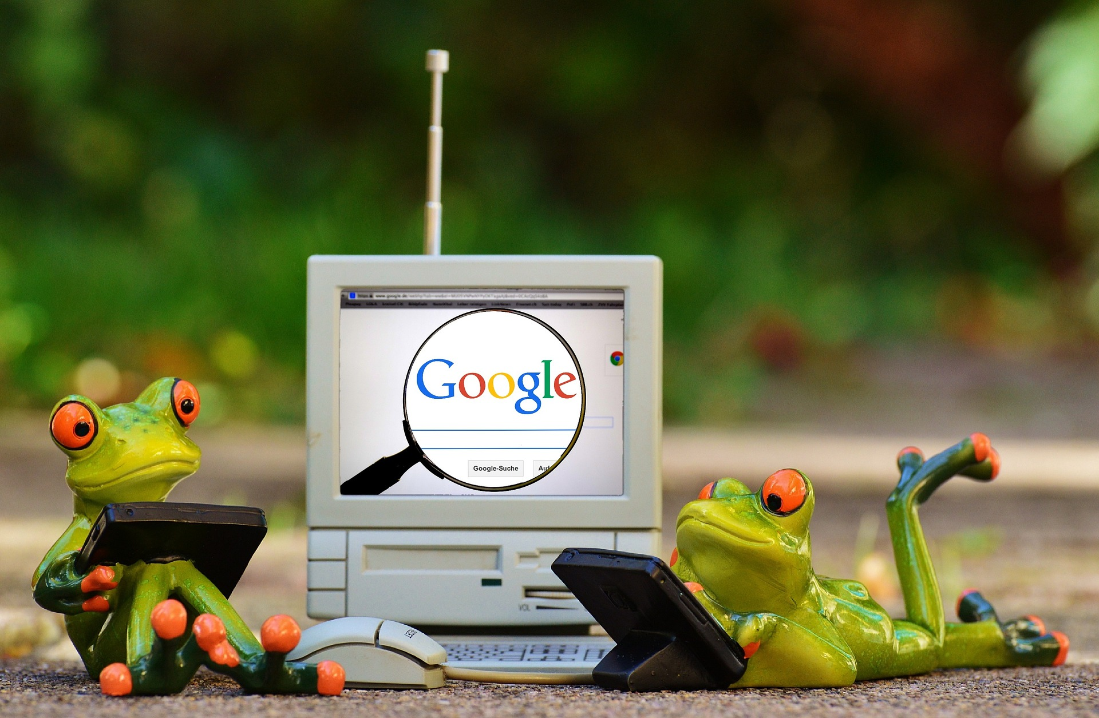
Google під прицілом
Home
Recent Tabs
Option C
GOOGLE
Найбільша в світі пошукова система, що належить Alphabet – Google, за три роки, з 2017 по 2019 була тричі оштрафована Європейською Комісією за порушення конкурентного законодавства, на загальну суму 8,25 млд Євро за , блокування конкурентів в онлайн продажах, онлайн рекламу та смартфони Андроід. Крім того, Європейською комісією відкрито ряд нових розслідувань щодо пошукового гіганта.

Slide 5
Google: Справи 2017-2019
Home
Recent Tabs
Option D
GOOGLE
Сервіси порівняння пропозицій Інтернет-магазинів (shopping comparison)
В 2017 Європейська Комісія (ЄК) оштрафувала Google на 2.4 млд Євро, що було на той час беспрецедентною сумою штрафу, за зловживання домінуючим становищем в пошукових сервісах, для надання переваг своїм власним продуктам порівняння пропозицій.
Операційна система для мобільних пристроїв Android
Вже в 2018 році ЄК б’є власний рекорд і накладає на Google штраф в розмірі 5 млд Євро за зловживання домінуючим становищем для надання нечесної переваги власним сервісам в Android, частково завдяки примусу виробників мобільних смартфонів встановлювати свої застосунки (пакет з 11 програм) ексклюзивно
Придушення конкуренції в онлайн рекламі
В 2019 ЄК накладає на Google штраф 1,7 млд Євро за укладання ним ексклюзивних контрактів з вебсайтами про застосування сервісу контекстної реклами AdSense, які забороняють рекламу конкурентних сервісів пошуку.

Slide 6
Google нове розслідування
Home
Recent Tabs
Option E
You can type something here…
1. Розглядається скоріш бізнес-модель в цілому, ніж одиничне порушення. Бізнес-модель Google заснована на обробці даних своїх користувачів. Тут Google має стратегічну перевагу завдяки встановленому доступу до даних, що стосуються конкуренції.
2. Медійна реклама. AdTech
3. Investigations in Germany, USA, UK

Slide 7
Alibaba
Home
Recent Tabs
Option F
ALIBABA
Kитайський регулятор виписав для Alibaba найбільший штраф у своїй історії. Розмір фінансового покарання становить 2,8 млрд американських доларів. Сума настільки велика, що може підірвати увесь бізнес інтернет-гіганта. Результатом поганих новин стало падіння акцій компанії у США на 3%. Штраф накладено за зловживання домінуючим становищем з метою усунення конкуренції – від продавців вимагалась ексклюзивність продажу на платформі Alibaba, до продавців, які продавали одночасно на платформі Alibaba і конкурентних платформах, застосовувались санкції

Slide 8
Apple:AppStore
Home
Recent Tabs
Option G
APPLE
30 квітня Європейська Комісія надала Apple попереднє бачення щодо зловживання домінуючим становищем для усунення конкуренції – Apple блокував продаж сервісів з трансляції музики на AppStore. Ці обмеження встановлювались до всіх сервісів, які конкурують з Apple Music. Розслідування було розпочато за скаргою Spotify/

Slide 9
EU – розвиток регулювання в е-ком
Home
Recent Tabs
Option H
Legislation developments in the EU
Пропонується ввести спеціальний режим в конкуренції для діджитал платформ – гейткіперів
Digital Markets Act (DMA)
Digital Services Act (DSA)
Перегляд VBER – окреме обговорення регулювання діджитал

Slide 10
Посилання
Home
Recent Tabs
Option J
You can type something here…
1.Справа № 40462 Використання Amazon непублічних даних незалежних продавців
2.Справа AT.40703 - Amazon Buy Box
3. Справи Google 2017-2019: 40411 Google Search ; 40099 Google Android; 39740 Google Search (Shopping)
4. Розслідування Apple
5. Digital Services Act (проект)
6. Digital Markets Act (проект)

Slide 11
Home
Recent Tabs
Option J
You can type something here…

